Slide 1

Infinity school
Projeto HTML
Alunos: Bruno Cavalcante e Mayara Cardoso

Slide 2

Framework
Utilizamos o framework Foundation por ser amplamente utilizado no mercado.

Slide 3
Objetivos geral e específicos
Objetivo geral
Realizar um projeto de construção de currículo online utilizando o framework Foundation
Objetivos específicos
- Criar 3 páginas (currículo, publicações e contato);
- Utilizar estruturas do Foundation
Obs.: Os códigos utilizados para a criação das páginas se encontram na pasta de nome “currículo”

Slide 4
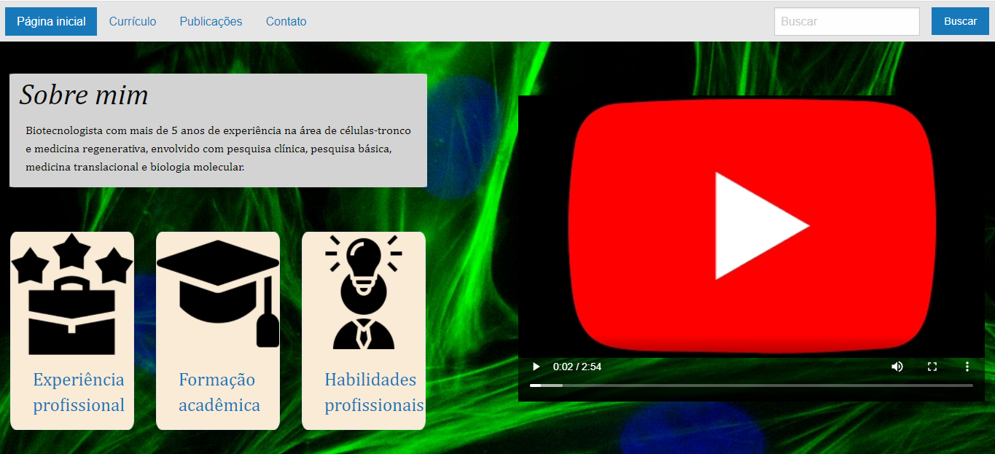
Página inicial e Currículo
Visão geral

Slide 5
Página inicial e Currículo
NavBar
Container
Container com Cards
Vídeo

Slide 6
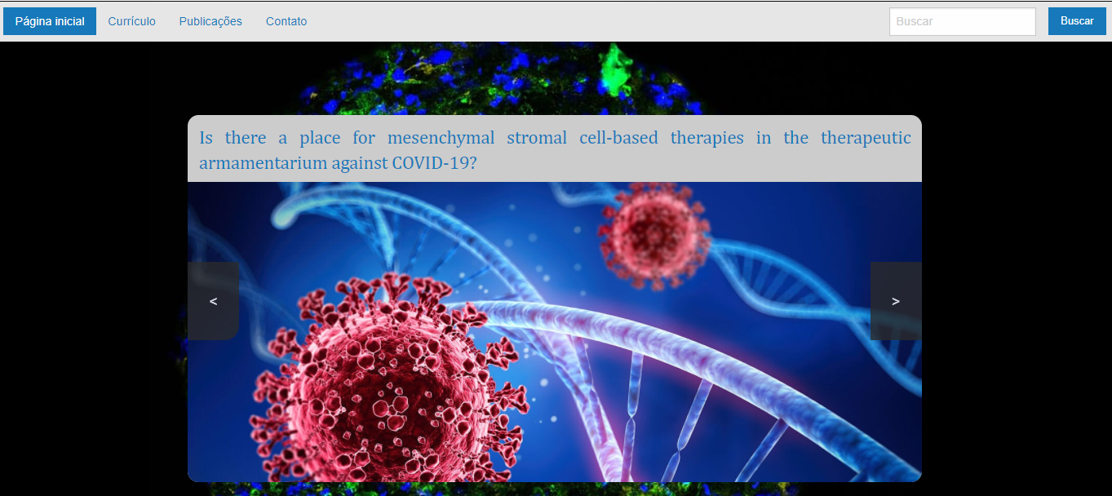
Publicações
Visão geral

Slide 7
Publicações
Links que direcionam às paginas de artigos publicados
Carrosel com slides

Slide 8
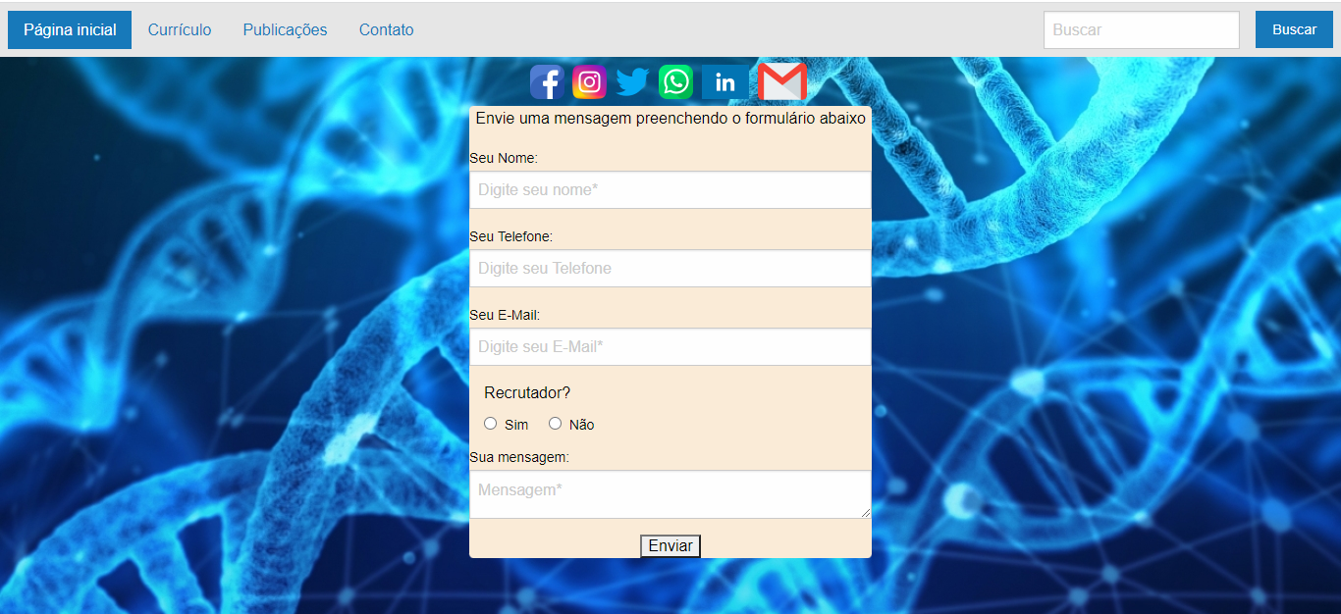
Contato
Visão geral

Slide 9
Contato
Formulário
Funcionalidades:
- Obrigatoriedade de preenchimento;
- Opções únicas (campo “Recrutador”)

Slide 10

Obrigado

